Slide 1










TRƯỜNG THCS PHAN BỘI CHÂU
CHÀO MỪNG QUÝ THẦY CÔ
VÀ CÁC EM HỌC SINH
Giáo viên: NGUYỄN THỊ MỸ

Slide 2
Hình ảnh sau gợi ý câu thành ngữ gì?
Đồng cam cộng khổ
Thành ngữ “Đồng cam cộng khổ” có nghĩa là cùng nhau chia sẻ niềm vui, cùng nhau nếm trải nỗi buồn. Nói một cách ngắn gọn là vui buồn có nhau.

Slide 3
Em thích trang chiếu nào hơn ? Vì sao?
Hình a
Hình b

Slide 4
Hình a
Hình b

Slide 5

TIẾT 41,42:
THÊM HÌNH ẢNH VÀO TRANG CHIẾU

Slide 6
BÀI 6. THÊM HÌNH ẢNH VÀO TRANG CHIẾU
1. Chèn hình ảnh vào trang chiếu
 Các bước chèn hình ảnh:
Bước 1. Chọn trang chiếu cần chèn hình ảnh vào.
Bước 2. Chọn Insert Picture
Bước 3.Chọn tệp hình ảnh.
Bước 4. Chọn Insert.
Lưu ý:
- Có thể chèn hình ảnh từ bộ sưu tập có trong Clip Art .
- Ngoài hình ảnh còn có thể chèn: âm thanh, đoạn phim, biểu đồ,…

Slide 7
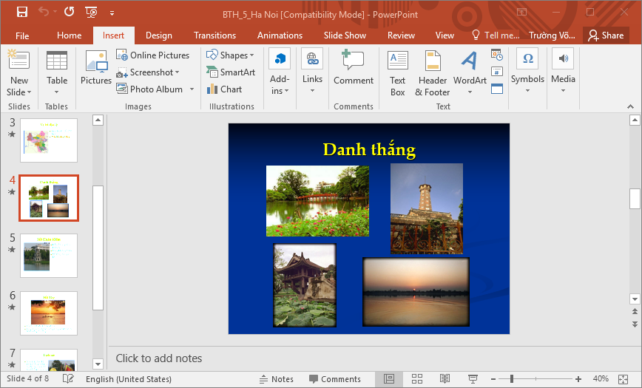
Bước 2: Mở dải lệnh Insert, chọn lệnh Picture trong nhóm Images để hiển thị
hộp thoại Insert Pictuer.
Bước 1: Chọn trang chiếu cần chèn hình ảnh vào.

Slide 8
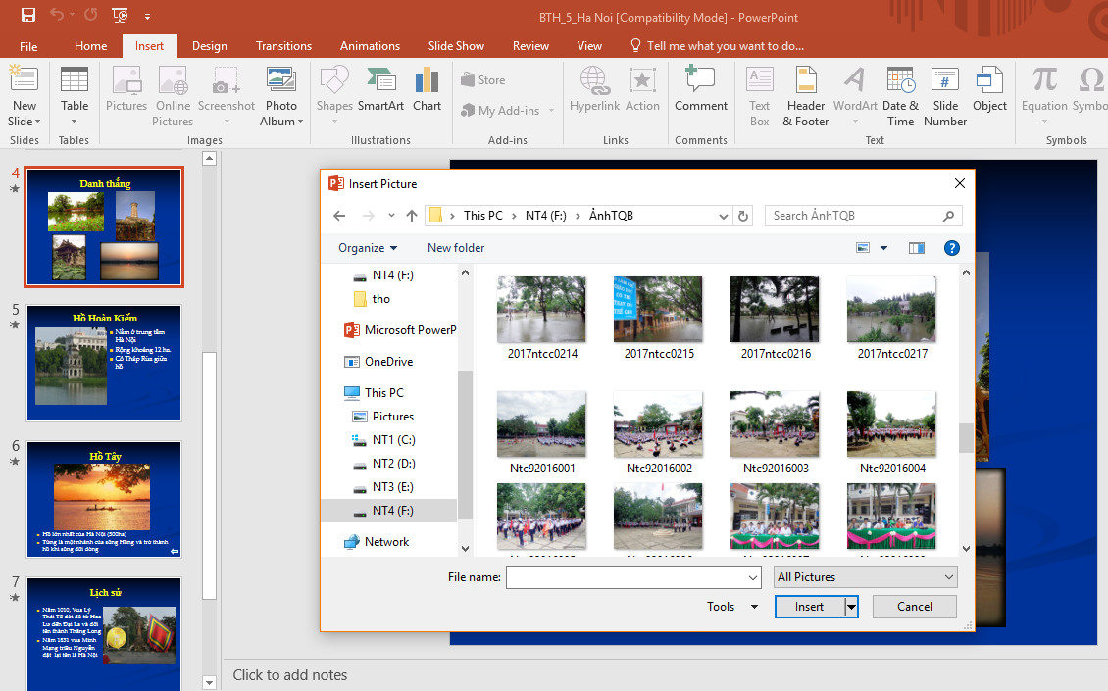
Bước 3: Chọn thư mục lưu tệp hình ảnh trong ngăn trái của hộp thoại.
Bước 4: Chọn tệp đồ họa cần thiết và chọn insert.

Slide 9
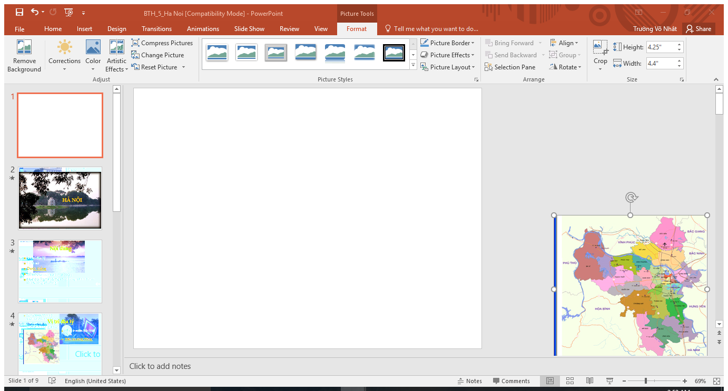

2. Thay đổi vị trí và kích thước của hình ảnh:
a. Xóa hình ảnh:
Để xóa hình ảnh ta thực hiện thế nào?
 Bước 1: Nháy chọn hình ảnh cần xóa.
 Bước 2: Nhấn phím Delete.
Notes:
9

Slide 10
2. Thay đổi vị trí và kích thước của hình ảnh:
b. Thay đổi vị trí:
Để thay đổi vị trí của hình ảnh ta thực hiện thế nào?
 Đưa con trỏ chuột lên trên hình ảnh và kéo thả để di chuyển đến vị trí khác.
Notes:
10

Slide 11
2. Thay đổi vị trí và kích thước của hình ảnh:
c. Thay đổi kích thước:
Để thay đổi kích thước của hình ảnh ta thực hiện thế nào?
 Đưa con trỏ chuột lên nút vuông nhỏ nằm trên cạnh viền của hình ảnh và kéo thả để tăng hoặc giảm kích thước hình ảnh. Nếu kéo thả nút tròn nhỏ ở góc, kích thước của hình sẽ thay đổi nhưng vẫn giữ nguyên tỉ lệ giữa các cạnh.
Notes:
11

Slide 12
2. Thay đổi vị trí và kích thước của hình ảnh:
d. Thay đổi thứ tự của hình ảnh:
 * Để thay đổi thứ tự hình ảnh ta thực hiện :
 Bước 1: Chọn hình ảnh cần chuyển lên lớp trên (hoặc đưa xuống lớp dưới ) .
 Bước 2: Nháy nút phải chuột lên hình ảnh để mở bảng chọn tắt và:
- Chọn Bring to Front rồi chọn Bring to Front để chuyển hình ảnh lên lớp trên cùng hoặc Bring Forward để chuyển lên trên một lớp.
- Chọn Send to Back rồi chọn Send to Back để đưa hình ảnh xuống lớp dưới cùng hoặc Send Backward để đưa xuống dưới một lớp.

Slide 13
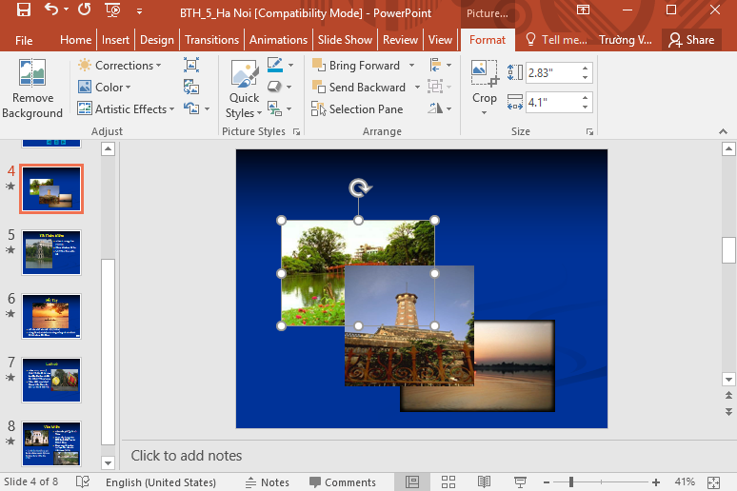
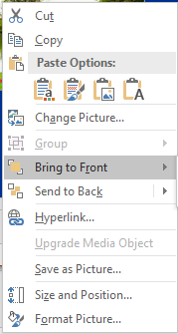



2. Thay đổi vị trí và kích thước của hình ảnh:
d. Thay đổi thứ tự của hình ảnh:
Để thay đổi thứ tự của hình ảnh ta thực hiện thế nào?
1. Chọn hình ảnh cẩn chuyển
2. Nháy nút phải chuột lên hình ảnh để mở bảng chọn tắt
Chuyển hình ảnh lên trên
Đưa hình ảnh xuống dưới
Notes:
13

Slide 14

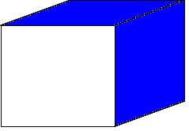
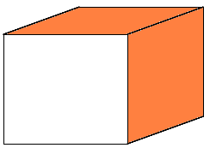








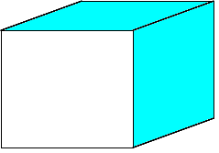
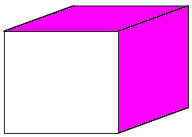








OÂ CHÖÕ BÍ MAÄT
PHẦN THƯỞNG
A
B
2
1
3
C
D
4
5
6
Phần thưởng là điểm 10
F
Phần thưởng là 1 cây viết
Phần thưởng là tràng pháo tay
Phần thưởng là 1 tràng pháo tay
E
Phần thưởng là 1 tràng pháo tay
Phần thưởng là tràng pháo tay

Slide 15

Để chèn hình ảnh vào trang chiếu ta chọn
bảng chọn nào?
Câu 1
A. Insert
B. Home
C. Design
D. File

Slide 16
Hình dưới cho thấy một hình ảnh được chèn vào
trang chiếu và đang được chọn. Để thay đổi kích
thước hình ảnh, em đặt con trỏ chuột trên nút
nào trên biên của hình ảnh và kéo thả chuột:
Câu 2
A. Nút A và nút B và nút C
B. Nút A và nút B
C. Nút C
D. Không phải các nút trên

Slide 17
Hình ảnh được chèn vào trang chiếu không
có tác dụng nào sau đây?
Câu 3
Tăng mức độ trừu tượng của thông tin cần trình bày
B. Minh họa trực quan thông tin dạng văn bản
C. Tăng tính hấp dẫn và sinh động của bài trình chiếu
D. Bổ sung các thông tin khi diễn tả bằng văn bản

Slide 18
Câu 4
ĐÂY LÀ Ô MAY MẮN
BẠN HÃY CHỌN CHO MÌNH
MỘT PHẦN THƯỞNG

Slide 19
Em không thể thực hiện những thao tác nào
dưới đây với hình ảnh được chèn vào trang chiếu?
Câu 5
A. Thay đổi kích thước của hình ảnh
B. Thay đổi vị trí của hình ảnh
C. Thay đổi thứ tự của hình ảnh
D. Thay đổi và chỉnh sửa nội dung của hình ảnh

Slide 20
Em không thể chèn những đối tượng nào
vào trang chiếu?
Câu 6
A. Các tệp hình ảnh và âm thanh
B. Các đoạn phim ngắn
C. Bảng và biểu đồ
D. Một tệp văn bản Word

Slide 21
XIN CH©N THµNH C¶M ¬N
C¸c thÇy gi¸o c« gi¸o vµ c¸c em häc sinh
TXIN ch¢N HµNH C¶M ¬N

Slide 22


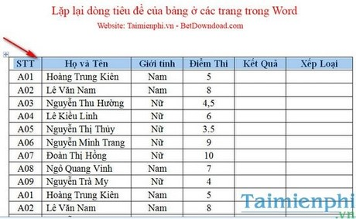

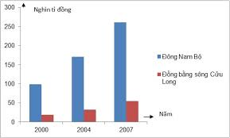
Ngoài hình ảnh, ta có thể chèn các đối tượng sau vào trang chiếu:
+ Tệp âm thanh
+ Đoạn phim
+ Bảng và biểu đồ, …
Âm thanh
Đoạn phim
Bảng
Biểu đồ

Slide 23
Nối một mục ở cột A với một mục ở cột B để có giải thích đúng:
Đáp án:
A | B
Thay đổi vị trí của hình ảnh. Thay đổi kích thước của hình ảnh. Chọn hình ảnh trên trang chiếu | Nháy chuột trên hình ảnh. Đưa con trỏ chuột lên trên hình ảnh và kéo thả để di chuyển đến vị trí khác. Đưa con trỏ chuột lên trên một trong các nút tròn nhỏ trên viền của hình ảnh và kéo thả chuột.

Slide 24
H1
H2
H3

